Slide 1

ΔΙΔΑΚΤΙΚΕΣ ΜΕΘΟΔΟΙ (2^{ο} μεροσ)-ΤΕΧΝΙΚΕΣ ΔΙΔΑΣΚΑΛΙΑΣ 6^{η} εβδομαδα Λια Σταμπολτζή

Slide 2
Ας δούμε μερικές ακόμα διδακτικές τεχνικές:
Καταιγισμός ιδεών, χαρτογράφηση εννοιών, παιχνίδια ρόλων, προσομοίωση, μέθοδος project
Δείτε τις σημειώσεις (Notes) σε μερικές διαφάνειες από κάτω για να λύσετε απορίες.

Slide 3
ΚΑΤΑΙΓΙΣΜΟΣ ΙΔΕΩΝ (BRAINSTORMING)
Οι μαθητές παρακινούνται να προτείνουν αυθόρμητα διάφορες ιδέες σε μία ερώτηση που τίθεται. Οι ιδέες σημειώνονται στον πίνακα και στη συνέχεια , μέσα από ερωτήσεις – απαντήσεις, σχολιάζονται από την ομάδα και γίνεται σύνθεση των απόψεων.
Ο καταιγισμός ιδεών ως διδακτική τεχνική επιτρέπει οι συμμετέχοντες να ανακαλέσουν στη μνήμη τους και να εκφράσουν προϋπάρχουσες γνώσεις και εμπειρίες, προκειμένου μέσω της διδασκαλίας και της μάθησης να συγκροτήσουν νέες γνώσεις.

Slide 4
ΚΑΝΟΝΕΣ
Ο αυθορμητισμός στην έκφραση των ιδεών έχει εξαιρετική σημασία.
Η έκφραση πρωτότυπων και ασυνήθιστων ιδεών ενθαρρύνεται.
Δεν επιτρέπεται κριτική ή αξιολόγηση ιδεών στο διάστημα που εκφράζονται οι ιδέες.
Οι ιδέες μπορεί να εκφράζονται χωρίς τάξη.
Από την ιδέα ενός μπορεί να προκύψει η ιδέα ενός άλλου.
Ολες οι εκφραζόμενες ιδέες είναι αποδεκτές.
Είναι επιθυμητές όσον το δυνατόν περισσότερες ιδέες.

Slide 5
ΔΡΑΣΤΗΡΙΟΤΗΤΑ: Θα εφαρμόσουμε καταιγισμό ιδεών, δηλαδή θα προτείνετε όσες περισσότερες ιδέες μπορείτε ως απάντηση στην ερώτηση που ακολουθεί. «Τι είναι όξινη βροχή;». Αφού καταγράψουμε τις ιδέες, συζητάμε αν κατηγοριοποιούνται.

Slide 6
ΠΑΡΑΔΕΙΓΜΑ
«Τι σημαίνει “όξινη βροχή;”
καταστροφή δασών, οξέα, νέκρωση οργανισμών, διάβρωση, διαλύει τα πάντα, ρύπανση περιβάλλοντος,
βιομηχανία, ρύπανση ατμόσφαιρας, βροχή με θειάφι, καυσαέρια, διαταραχή οικοσυστημάτων, κίνδυνος για οργανισμούς, αυτοκίνητα, μεγαλουπόλεις, καταστροφή μνημείων, δηλητηρίαση εδάφους βελτίωση των καυσίμων, καταστροφή υδατικών πόρων, προστασία περιβάλλοντος, μείωση χρήσης αυτοκινήτου
Κριτήρια ομαδοποίησης των ιδεών: «αίτια της όξινης βροχής», «επιπτώσεις της όξινης βροχής», μέτρα αντιμετώπισης της όξινης βροχής».
Αίτια | Επιπτώσεις | Μέτρα αντιμετώπισης
βιομηχανία | καταστροφή δασών | προστασία περιβάλλοντος
καυσαέρια | νέκρωση οργανισμών | μείωση χρήσης αυτοκινήτου
αυτοκίνητα | διάβρωση | βελτίωση των καυσίμων
………………. | ……………… | ………………

Slide 7
ΕννΟΙΟΛΟΓΙΚΟΣ ΧΑΡΤΗΣ (concept mapping)
Οι εννοιολογικοί χάρτες είναι εικονογραφικοί τρόποι αποτύπωσης ιδεών στο χαρτί.
Προσφέρονται για την αρχική κατανόηση και τη σύνδεση της ύλης με προηγούμενη γνωστή όσο και για την επανάληψη.
Στηρίζονται στην κατάταξη και ταξινόμηση του προς εκμάθηση υλικού με συστηματικό τρόπο.
Η τεχνική της εννοιολογικής χαρτογράφησης (concept mapping) αναπτύχθηκε από τον καθηγητή Joseph D. Novak, στο Πανεπιστήμιο Cornell. Βασίστηκε στις θεωρίες του David Ausubel για τη “μάθηση με νόημα”, αλλά και στις αρχές της κονστρουκτιβιστικής μάθησης.

Slide 8
Συστατικα στοιχεια ενος εννοιολΟγικου χαρτη
Κόμβοι (έννοιες): κάθε κόμβος του χάρτη αναπαριστά μια έννοια, η οποία αναγράφεται στην ετικέτα του κόμβου.
Οι έννοιες μπορεί να αναφέρονται (Γουλή κ.α., 2006) σε αντικείμενα, τα οποία περιγράφονται συνήθως με ουσιαστικά. Οι αντίστοιχοι χάρτες χαρακτηρίζονται ως περιγραφικοί (descriptive concept maps).
Ή σε συμβάντα/γεγονότα, τα οποία περιγράφονται συνήθως με ρήματα. Οι αντίστοιχοι χάρτες επικεντρώνονται σε αναπαραστάσεις του τρόπου που λειτουργεί κάτι χαρακτηρίζονται ως επεξηγηματικοί (explanatory concept maps).
Σύνδεσμοι (συνδέσεις): οι σύνδεσμοι είναι γραμμές που συνδέουν δύο κόμβους και έχουν μία ετικέτα που με απλές και σύντομες συνδετικές λέξεις προσδιορίζει τη σχέση μεταξύ των συνδεόμενων κόμβων. Στην ουσία, οι σύνδεσμοι προσδιορίζουν τις σχέσεις μεταξύ των εννοιών του ΕΧ, περιγράφοντας τον τρόπο με τον οποίο οι έννοιες αυτές συνδέονται.

Slide 9
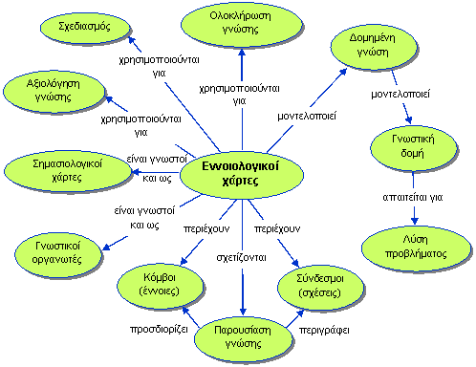
Ένας εννοιολογικός χάρτης για τους εννοιολογικούς χάρτες (Jonassen, 2000)

Slide 10
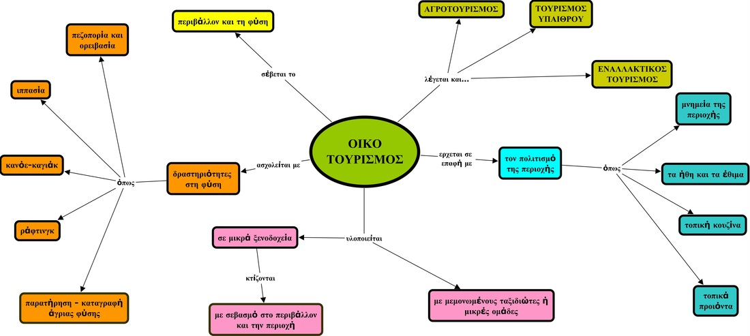
Παράδειγμα εννοιολογικού χάρτη

Slide 11
ΔΡΑστηριοτητα
Αφού κατανοήσετε τι είναι και πώς φτιάχνεται ένας εννοιολογικός χάρτης, φτιάξτε έναν εννοιολογικό χάρτη για το «υγιεινό πρωινό». Ξεκινήστε από το κέντρο και φτιάξτε κόμβους και συνδέσεις.

Slide 12
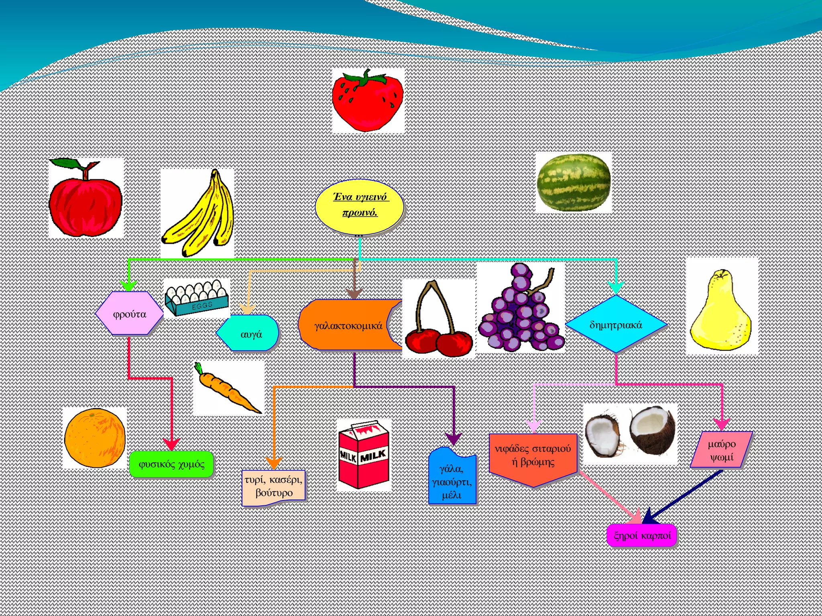

Slide 13
Λογισμικα εννοιολογικησ χαρτογραφησησ
Τα λογισμικά εννοιολογικής χαρτογράφησης αποτελούν μία ιδιαίτερη κατηγορία εκπαιδευτικού λογισμικού και μπορούν πρακτικά να χρησιμοποιηθούν σε όλες τις βαθμίδες της εκπαίδευσης και σε όλα τα γνωστικά αντικείμενα.
Το πρόγραμμα IHMC CmapTools είναι ένα λογισμικό (freeware) δημιουργίας εννοιολογικών χαρτών. Αρκετά απλό στη χρήση και με αρκετές δυνατότητες, ώστε ακόμα και ένας άπειρος χρήστης να μπορεί να το χρησιμοποιήσει.
Βρείτε το εδώ:
http://cmap.ihmc.us/download
Επίσης στο padlet, όταν κάνετε λογαριασμό, μπορείτε να φτιάξετε μέσω του Sandbox, εννοιολογικό χάρτη.

Slide 14



Διδακτικό εργαλείο
Εργαλείο αξιολόγησης
Εργαλείο μεταγνώσης
Εννοιολογικός χάρτης
Notes:
Η Μεταγνώση έχει αναφερθεί ως: η “νόηση για τη νόηση”, δηλαδή αναφέρεται σε ανώτερες νοητικές καταστάσεις: γνώση για τη γνώση, σκέψη για τη σκέψη, ή ακόμα στοχασμοί για τις πράξεις μας (μαθαίνω πώς να μαθαίνω).

Slide 15
ΠΑΙΧΝΙΔΙ ΡολΩΝ
Το παιχνίδι ρόλων περιλαμβάνει τεχνικές δραματοποίησης στο πλαίσιο αυθεντικοποίησης της μάθησης και της βιωματικής προσέγγισης καταστάσεων και ιδεών.
Οι μαθητές υποδύονται ρόλους στους οποίους καλούνται να αντιμετωπίσουν καταστάσεις ή συνθήκες που συναντούν στην καθημερινότητα.
Χρησιμοποιούμε την τεχνική του παιξίματος ρόλων όταν θέλουμε να μελετήσουμε συγκρουσιακές καταστάσεις σε ένα συγκεκριμένο πλαίσιο.
Μέσα από την τεχνική του παιξίματος ρόλων δίνεται η δυνατότητα αναγνώρισης και διαχείρισης των συναισθημάτων τους που αναδύονται, ενώ δίνεται η δυνατότητα «να μπουν στη θέση του άλλου».

Slide 16
ΠΑΙΧΝΙΔΙ ΡολΩΝ
Πλεονεκτήματα:
Κοινωνικοποίηση στο πλαίσιο της ομάδας
Ανάπτυξη αυτοσυναισθήματος, φαντασίας, αισθήσεων.
Ανάπτυξη δεξιοτήτων χειρισμού του χώρου και του χρόνου
Ευαισθητοποίηση στις τέχνες
Ανάπτυξη βιωματικής εμπειρίας
Καλλιέργεια της γλώσσας· σύνδεσή της με τη γλώσσα του σώματος
Συμβολική πραγμάτωση επιθυμιών
Διεύρυνση του εσωτερικού εαυτού
Αυτογνωσία
Εκτόνωση
Ανάπτυξη αισθημάτων χαράς και απόλαυσης

Slide 17
ΠΡΟΔΙΑΓΡΑΦΕΣ
Το «σενάριο», οι κανόνες του παιχνιδιού, οι στόχοι και οι οδηγίες που θα δοθούν τόσο στους παίκτες όσο και στους παρατηρητές πρέπει να είναι ακριβείς και ξεκάθαρες.
Οι εκπαιδευόμενοι/νες πρέπει να καλούνται να επιλέξουν εθελοντικά τους ρόλους. Έτσι, αποφεύγεται να δημιουργηθεί ανταγωνισμός μεταξύ τους.
Κάθε ρόλος μπορεί να παίζεται από περισσότερα του ενός άτομα.
Η τάξη πρέπει να έχει «δεθεί», δηλαδή να έχει ήδη δημιουργηθεί ένα κλίμα εμπιστοσύνης μεταξύ των μελών της και ο/η εκπαιδευτής/τρια να γνωρίζει καλά τα μέλη της.
Ο/Η εκπαιδευτής/τρια χρειάζεται να διαθέτει τις βασικές γνώσεις εμψύχωσης και καθοδήγησης της ομάδας.
Οι «ηθοποιοί» πρέπει να παροτρυνθούν από τον εκπαιδευτή να αντιδράσουν αυθόρμητα κατά τη διάρκεια του παιχνιδιού.

Slide 18
ΣΤΑδΙΑ ΟΡΓΑΝΩΣΗΣ ΕΝΟΣ ΠΑΙΧΝΙΔΙΟΥ ΡΟΛΩΝ
Τα παιχνίδια ρόλων είναι μια τεχνική για την επίλυση ενός προβλήματος. Το παιχνίδι ρόλων δεν είναι τίποτα περισσότερο από μια πρόβα.
Τα βασικά στάδια οργάνωσης:
Επιλέγουμε ένα απλό κοινωνικό ζήτημα από τη ζωή των παιδιών.
Διαμορφώνεται ένα σενάριο που περιγράφει το πρόβλημα.
Εξηγούνται οι κανόνες του παιχνιδιού.
Καταγράφονται οι θιγόμενες κοινωνικές ομάδες.
Κάθε ομάδα αναλαμβάνει να πρωταγωνιστήσει σε έναν από τους προτεινόμενους ρόλους. Επίσης μπορούμε να έχουμε και παρατηρητές.
Κάθε ομάδα επιχειρηματολογεί στην προσπάθεια να βρεθεί μια συναινετική λύση.
Συζήτηση-αναστοχασμός (Μπαγιάτη, 2014)

Slide 19
ΣΕΝΑΡΙο: Στη γειτονιά, μια κυρία φιλόζωη, λυπάται τις αδέσποτες γάτες και τις ταΐζει. Θεωρεί πώς έτσι προφυλάσσονται κι από τα ποντίκια. Το διπλανό σπίτι είναι μια μικρή πανσιόν, που την έχει μια κυρία. Οι γάτες μπαίνουν και σκάβουν τον κήπο της. Η κυρία διαμαρτύρεται γιατί φιλοξενεί τουρίστες. Στη γειτονιά, άλλοι είναι υπέρ και άλλοι κατά της φιλόζωης κυρίας. Τι θέση θα πάρουν για να βρουν λύση και να μην πάνε στο δικαστήριο; (προσαρμογή από Μπαγιάτη, 2014).

Slide 20
Οριζουμε τους χαρακτηρεσ και τα επιχειρηματα (υπερ και κατα): ΥΠΕΡ Κυρία φιλόζωη, ο σύζυγος, το παιδί της. Μανάβισσα της γειτονιάς Τα παιδιά της γειτονιάς Οι γάτες ΚΑΤΑ Η ιδιοκτήτρια της πανσιόν και ο σύζυγός της ΟΥΔΕΤΕΡΟΙ Ο κτηνίατρος Οι τουρίστες Ο δικηγόρος που θα λύσει τη διαφορά

Slide 21
ΔΙΑΘΕΣΙΜΟΣ ΧΡΟΝΟΣ Μοιρασμα ρολων Επιχειρηματα (βοηθητικο υλικο για τους μαθητεσ) συμπερασματα συζητηση-αναστοχασμοσ Για πλήρη ανάγνωση του παιχνιδιού ρόλων, βλ. Μπαγιάτη, Ε. (2014).Το παιχνίδι ρόλων ως διδακτική τεχνική στην εκπαίδευση. Περιφερειακή Διεύθυνση Πρωτοβάθμιας και Δευτεροβάθμιας Εκπαίδευσης Κρήτης. Ελεύθερη πρόσβαση από το διαδίκτυο.

Slide 22
Προσομοιωση
Στόχος: να αποκτήσουν οι μαθητές το υποκατάστατο μιας εμπειρίας που θα αναφέρεται στο δυναμικό μοντέλο μιας περίστασης (κοινωνικής, μαθηματικής ή φυσικής).
Η προσομοίωση αποτελεί ένα είδος Παιχνιδιού Ρόλων, όμως διαφέρει στο ότι οι εκπαιδευόμενοι/νες δεν εισέρχονται σε μία «θεατρική κατάσταση». Απλώς συμμετέχουν σε μία νοητή και, κατά το δυνατόν, ρεαλιστική αναπαράσταση μιας κατάστασης, προσπαθώντας να σκεφτούν όπως θα σκέφτονταν τα «πραγματικά» πρόσωπα που αφορά η κατάσταση.
Διαδραστικές προσομοιώσεις φυσικών φαινομένων στα ελληνικά για όλες τις βαθμίδες εκπαίδευσης:
https://phet.colorado.edu/el/
https://phet.colorado.edu/el/simulations/category/new

Slide 23
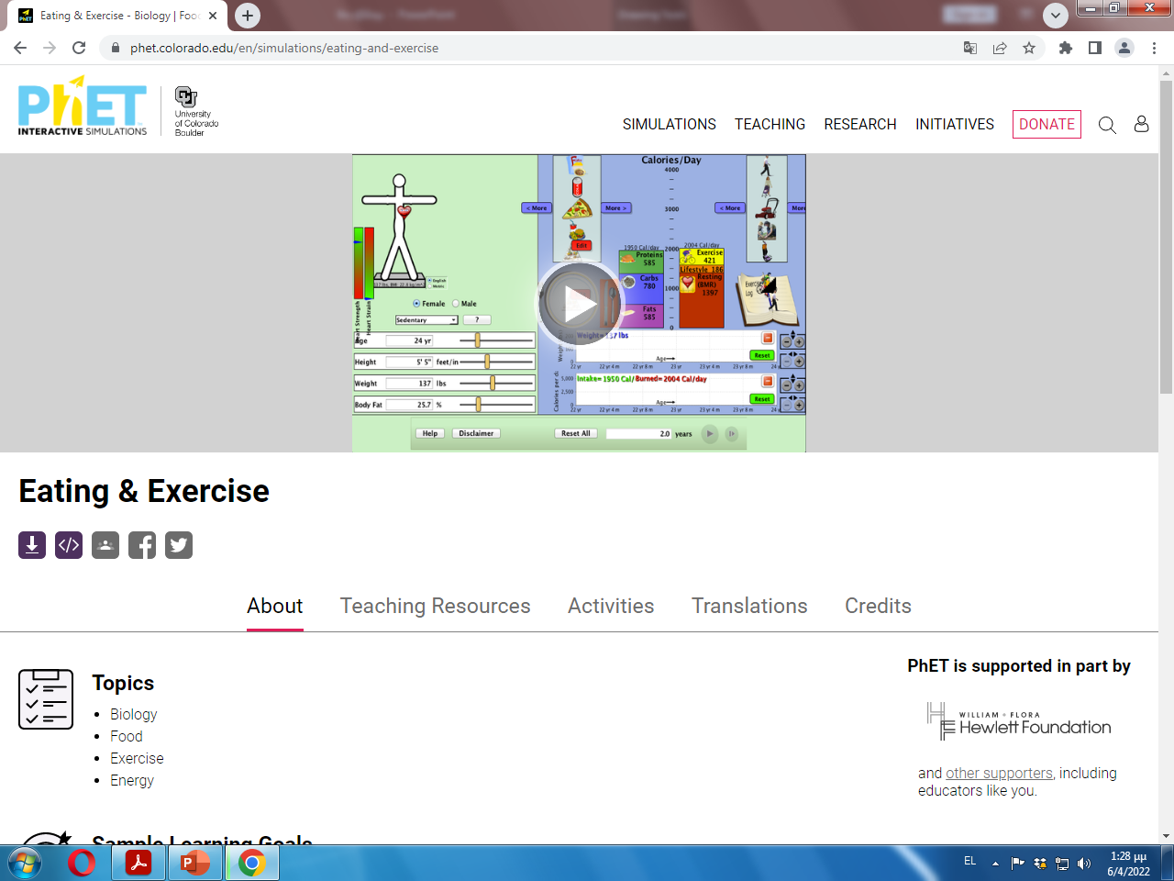
ΠΑΡΑΔΕΙΓΜΑ ΠΡΟΣΟΜΟΙΩΣΗΣ

Slide 24
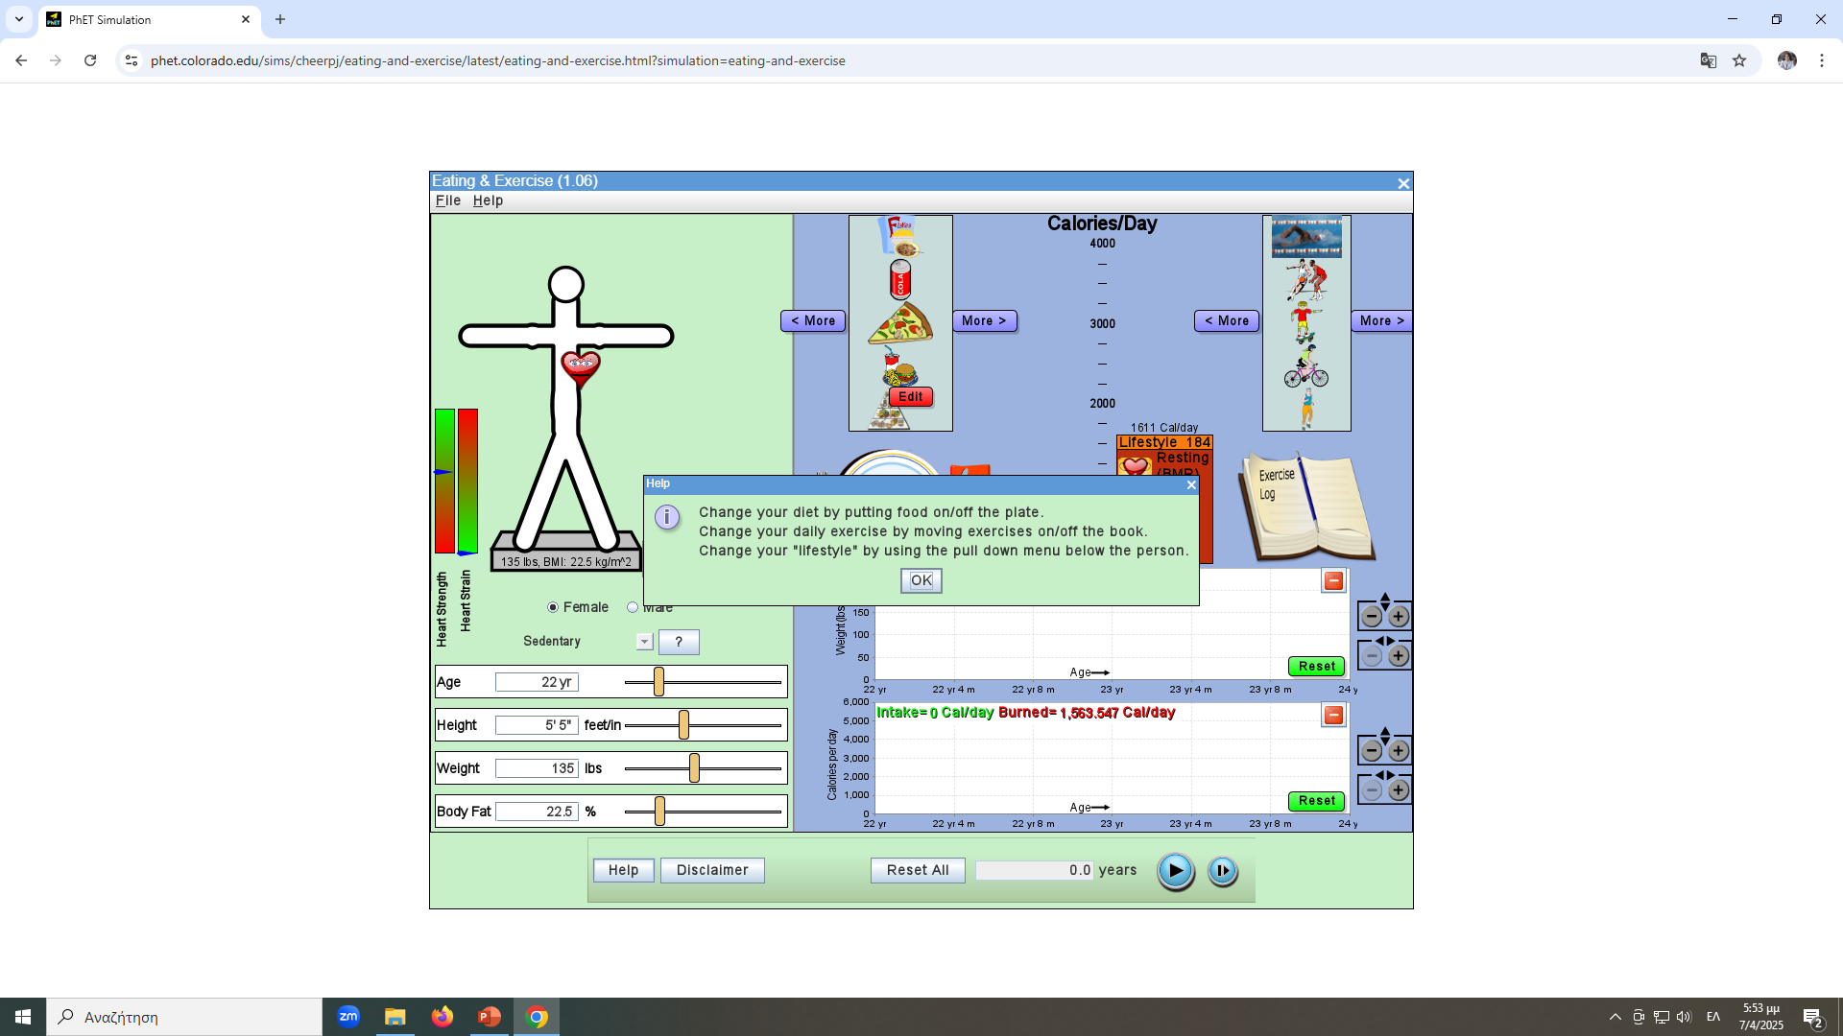
Δραστηριοτητα αξιοποιησησ της προσομοιωσησ-Α΄ ΓυμνΑσιοΥ, ΟΙΚΙΑΚΗ ΟΙΚΟΝΟΜΙΑ
Παρακολουθήσετε την προσομοίωση στην παρακάτω διεύθυνση:
https://phet.colorado.edu/sims/cheerpj/eating-and-exercise/latest/eating-and-exercise.html?simulation=eating-and-exercise
Συμπληρώστε τα σωματομετρικά χαρακτηριστικά σας και τις πληροφορίες που ζητά στα πεδία που ζητά

Slide 25
ΣυνεχΕια
Σκεφτείτε τι ερωτήσεις μπορείτε να βάλετε σε μαθητές γυμνασίου αφού κάνουν την προσομοίωση:
Παραδείγματα:
1. Ποιος είναι ο δείκτης μάζας σώματος για τον καθένα σας; Αλλάζει αυτός ο δείκτης όταν αθλούμαστε;
2.
…………………………………………………………………….
……………………………………………………………………………
Μπορείτε να σκεφτείτε κι ένα πρόβλημα που μπορείτε να βάλετε στους/τις μαθητές/τριες με βάση την προσομοίωση.

Slide 26
ΜΕΘΟΔΟΣ PROJECT (συνθετική ερευνητική εργασία)
Μια ανοικτή και συγχρόνως συλλογική διαδικασία μάθησης, τα όρια της οποίας δεν είναι αυστηρά καθορισμένα αλλά μεταβάλλονται ανάλογα με την εκάστοτε κατάσταση, ανάλογα με τα ενδιαφέροντα που επιδεικνύουν οι συμμετέχοντες και με τελικό σκοπό τη δημιουργική σύνθεση ενός έργου.

Slide 27
Παιδαγωγικές αρχές-Προϋποθέσεις
Aνακαλυπτική μάθηση
Διερευνητική μάθηση
Ομαδοσυνεργατική μάθηση
Διαθεματική προσέγγιση
Διεπιστημονική συνεργασία καθηγητών διαφορετικών αντικειμένων

Slide 28
Δομή-Φάσεις υλοποίησης
Η ανάπτυξη σχεδίου εργασίας ακολουθεί τις ακόλουθες φάσεις:
 ανάπτυξη προβληματισμού,
 επιλογή θέματος,
 συλλογικός προγραμματισμός,
 χωρισμός σε ομάδες,
 ενδο-ομαδικός προγραμματισμός,
 διεξαγωγή του έργου,
 παρουσίαση,
 ανατροφοδότηση

Slide 29
Ομαδική εργασία για το Project της Α΄Λυκείου με θέμα: «Άσκηση και διατροφή», 8^{ο} Γυμν.-Λ.Τ Χαλανδρίου, 2019-20 (υπάρχει στο διαδίκτυο και στο e-class)
Περιεχόμενα
Ομάδα εργασίας…….…………………………..………….…………..…….. 3
Άσκηση και Αθλητισμός….……….……….………………………….……4
Οφέλη Άσκησης…………………………………………………………………5
Διατροφή……………………………………………………………………...……6
Μεσογειακή Διατροφή……………………………………………………….7
Το Νερό………………………………………………………………………………8
Αθλητισμός και Διατροφή………………..……………………………….9
Δράσεις ομάδας……………………………………………………..…..10-14
Βιβλιογραφία……………………………………………………………………15

Slide 30
ΠΛΕΟΝΕΚΤΗΜΑΤΑ Μυεί τους μαθητές στον προγραμματισμό, στην αυτοπειθαρχία, στην εκδήλωση προβληματισμών. Kαλλιεργούνται δημοκρατικές διαδικασίες. Περιορίζεται η πρωτοκαθεδρία του σχολικού εγχειριδίου.
ΠΛΕΟΝΕΚΤΗΜΑΤΑ ΚΑΙ ΜΕΙΟΝΕΚΤΗΜΑΤΑ ΤΟΥ PROJECT
ΜΕΙΟΝΕΚΤΗΜΑΤΑ
Δεν προσφέρεται για αξιολόγηση της ατομικής σχολικής επίδοσης του μαθητή αφού το έργο που παράγεται είναι ομαδικό κι άρα η αξιολόγηση να αφορά μόνο την ομάδα.
Ελλείψεις στην επιμόρφωση των εκπαιδευτικών.

Slide 31
Αξιολογηση του προτζεκτ (κλίμακα 1-4)
 | 1 | 2 | 3 | 4
Γραπτή εργασία | - | - | - | -
Σκοπός
Θεωρητικό μέρος
Περιγραφή δραστηριοτήτων
Αποτελέσματα
Αισθητική εργασίας
Τεχνικό μέρος (αν υπάρχει)
Παρουσίαση του πρότζεκτ | - | - | -
Συνεργασία μελών
Πληρότητα παρουσίασης
Αισθητική παρουσίασης
Διαδικασία | - | - | - | -
Τήρηση χρονοδιαγράμματος
Πρωτοτυπία/δυνατότητα επέκτασης

Slide 32
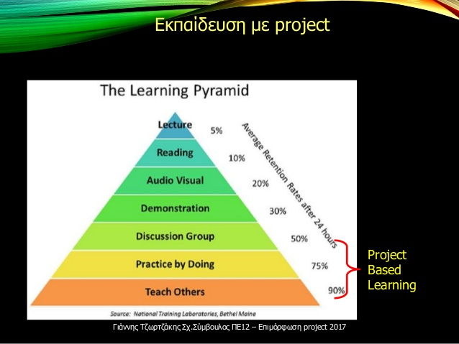

Slide 33
ΚΟΥΙΖ: Ποιες διδακτικές τεχνικές θα επιλέγατε για να διδάξετε: α) ένα πείραμα στην τάξη όταν δεν μπορώ να έχω τα υλικά για να το δείξω; β) εμπέδωση θεωρητικών γνώσεων που έχετε ήδη διδάξει; γ) ένα θέμα στο τέλος της ημέρας που οι μαθητές είναι κουρασμένοι και δεν μπορούν να συγκεντρωθούν; δ) ένα θέμα από πολλά διαφορετικά γνωστικά αντικείμενα (φυσική, γεωγραφία, μαθηματικά), σε ομάδα, και σε μακροπρόθεσμο προγραμματισμό (πχ μήνα ή τρίμηνο); Οι απαντήσεις στις σημειώσεις κάτω_ανοίξτε τες.
Notes:
α) προσομοίωση, β) εννοιολογικό χάρτη γ) παιχνίδι ρόλων, ή κάτι βιωματικό, εκτός της διάλεξης δ) μέθοδο project

Slide 34

ΜΕΘΟΔΟΣ Project
ΒΙΒΛΙΟΓΡΑΦΙΑ
Βασάλα, Π. & Φλογαΐτη Ε. (2002). Ο καταιγισμός ιδεών ως διδακτική τεχνική για την προσέγγιση των
περιβαλλοντικών προβλημάτων. Πρακτικά 1ου Περιβαλλοντικού Συνεδρίου
Μακεδονίας, (1-4 Μαρτίου 2002), Θεσσαλονίκη, σ.444-450.
Κατσαρού Ε. (χ.η), Μέθοδος project. Ανοικτά ακαδημαϊκά μαθήματα Πανεπιστημίου Κρήτης. Διαθέσιμο ηλεκτρονικά: https://opencourses.uoc.gr/courses/pluginfile.php/14178/mod_resource/content/3/%CE%94%CE%B9%CE%AC%CE%BB%CE%B5%CE%BE%CE%B7%2010%CE%B2%20-%20%CE%9C%CE%AD%CE%B8%CE%BF%CE%B4%CE%BF%CF%82%20Project.pdf Κουτσούκος, Μ. (2012). Σημειώσεις του μαθήματος Διδακτική Μαθημάτων Ειδικότητας. Θεσσαλονίκη: Α.Σ.ΠΑΙ.Τ.Ε
Κουτρούμπα, Κ. (2021). Εκπαιδευτικό έργο, σχολική μάθηση και διδακτική αποτελεσματικότητα. Αθήνα: Διάδραση.
Μπαγιάτη, Ε. (2014).Το παιχνίδι ρόλων ως διδακτική τεχνική στην εκπαίδευση. Περιφερειακή Διεύθυνση Πρωτοβάθμιας και Δευτεροβάθμιας Εκπαίδευσης Κρήτης. Ελεύθερη πρόσβαση από το διαδίκτυο.

